Slide 1
“Transformaciones XSL” (repaso)
Tecnologías Web

Slide 2
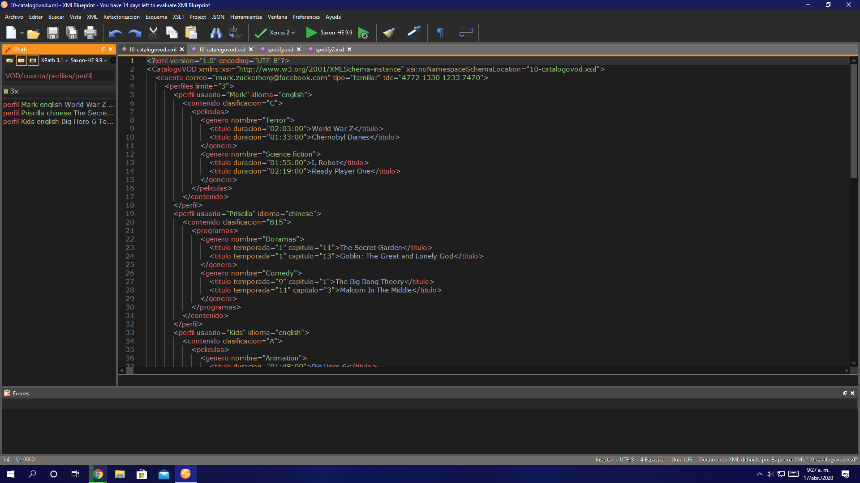
Expresiones XPath

Slide 3
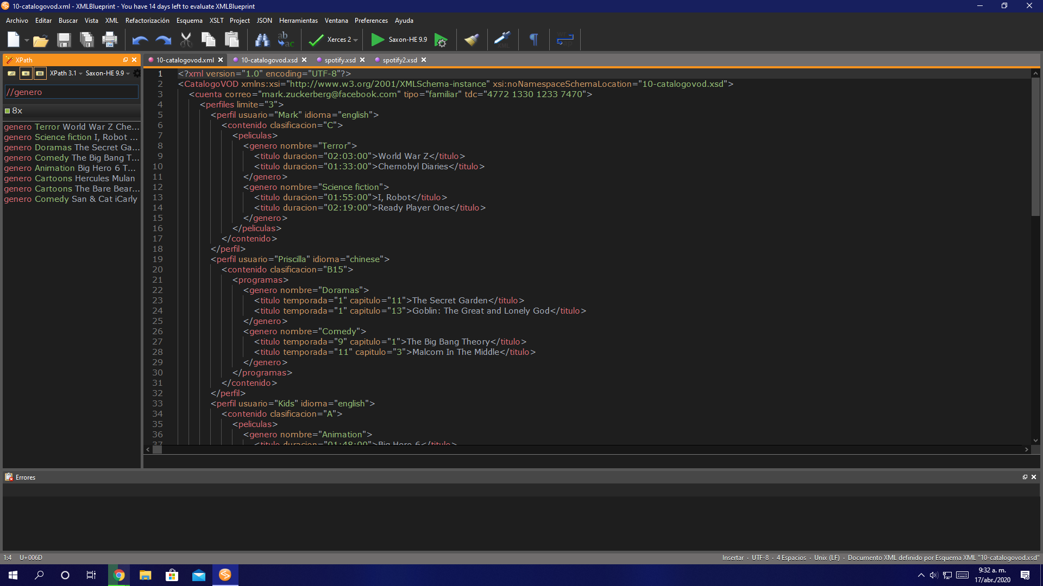
Expresiones XPath

Slide 4
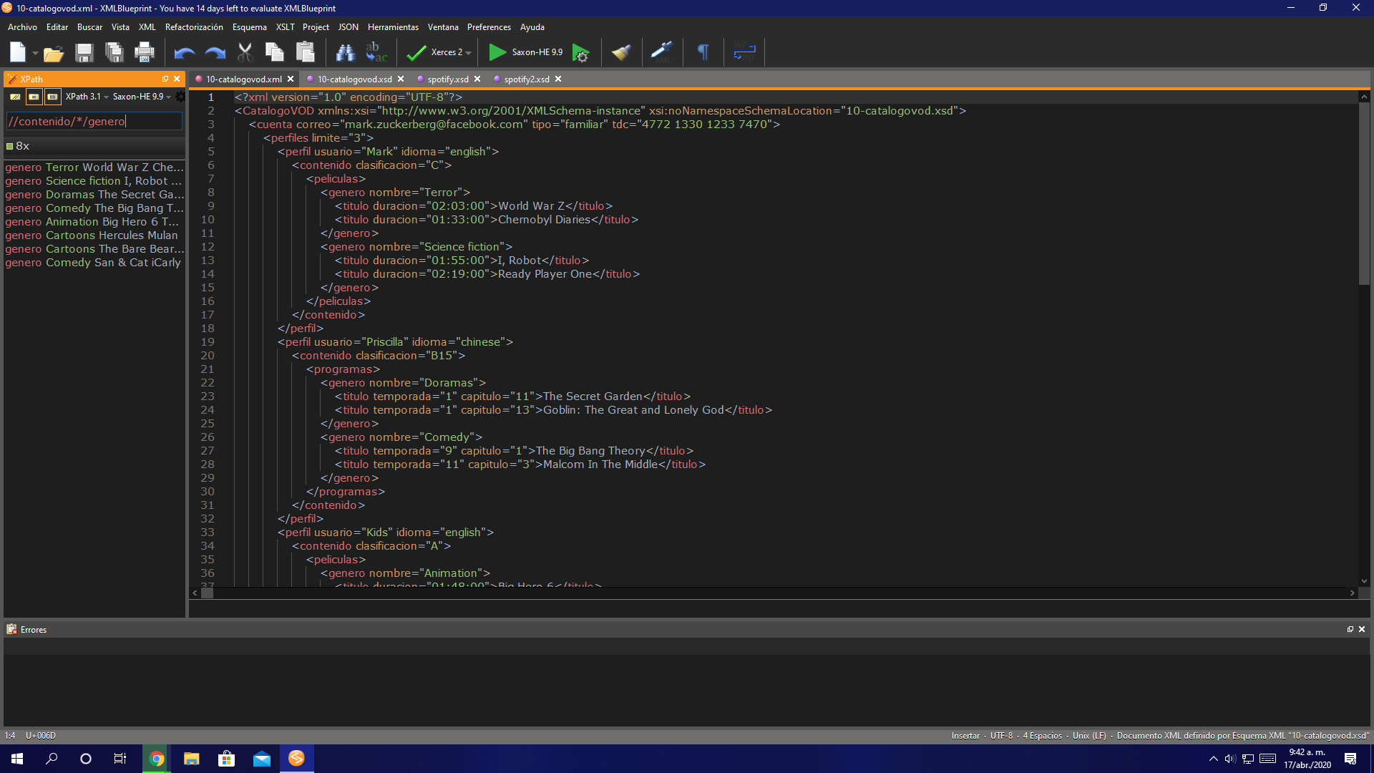
Expresiones XPath

Slide 5

Expresiones XPath

Slide 6
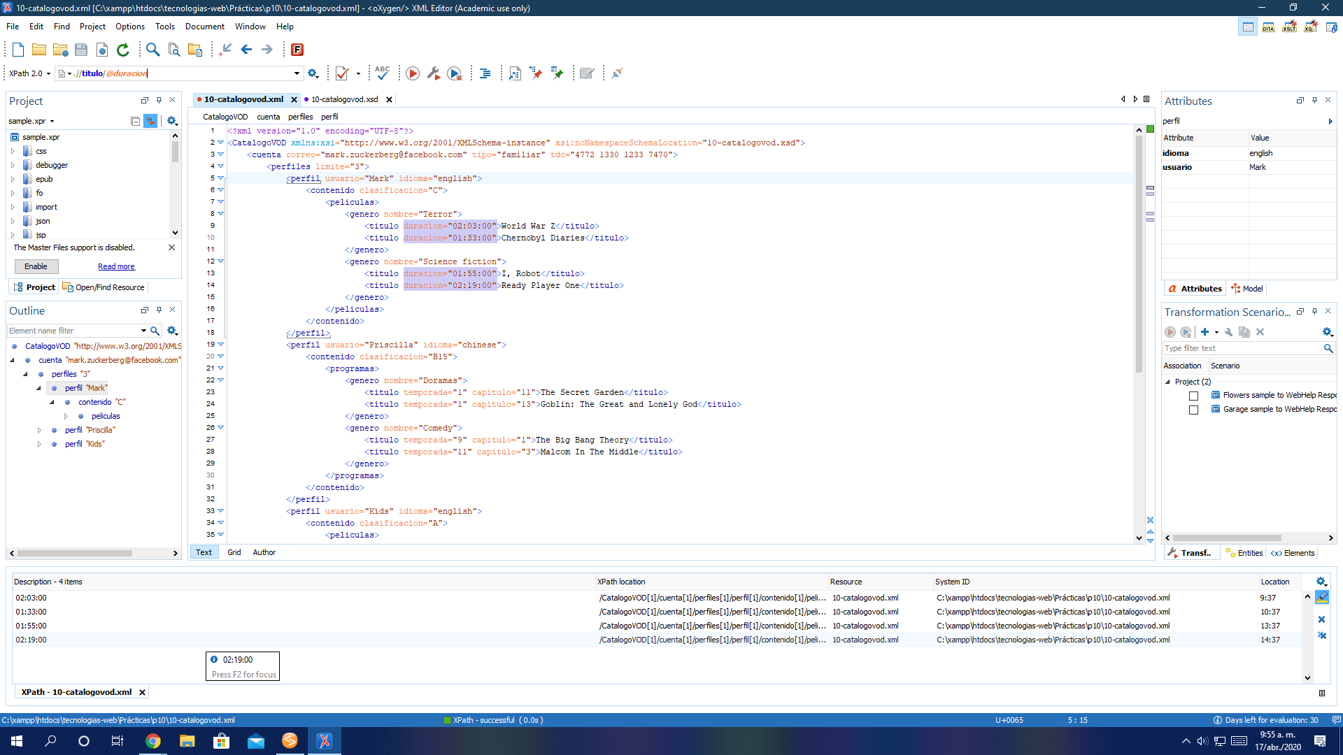
Expresiones XPath

Slide 7
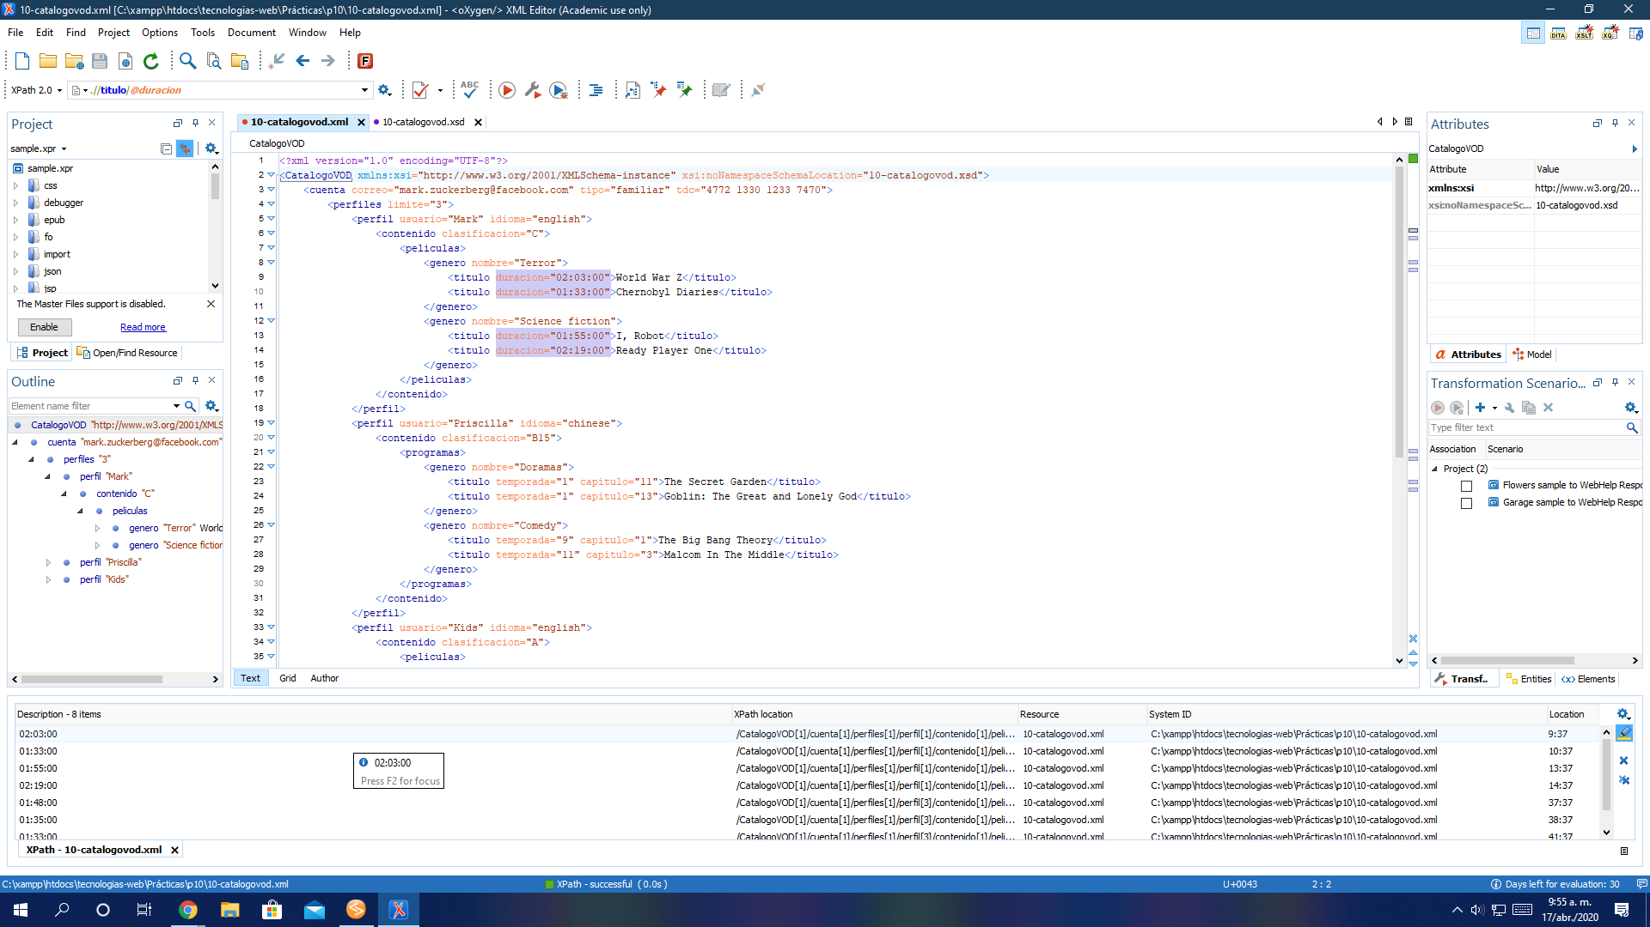
Expresiones XPath

Slide 8
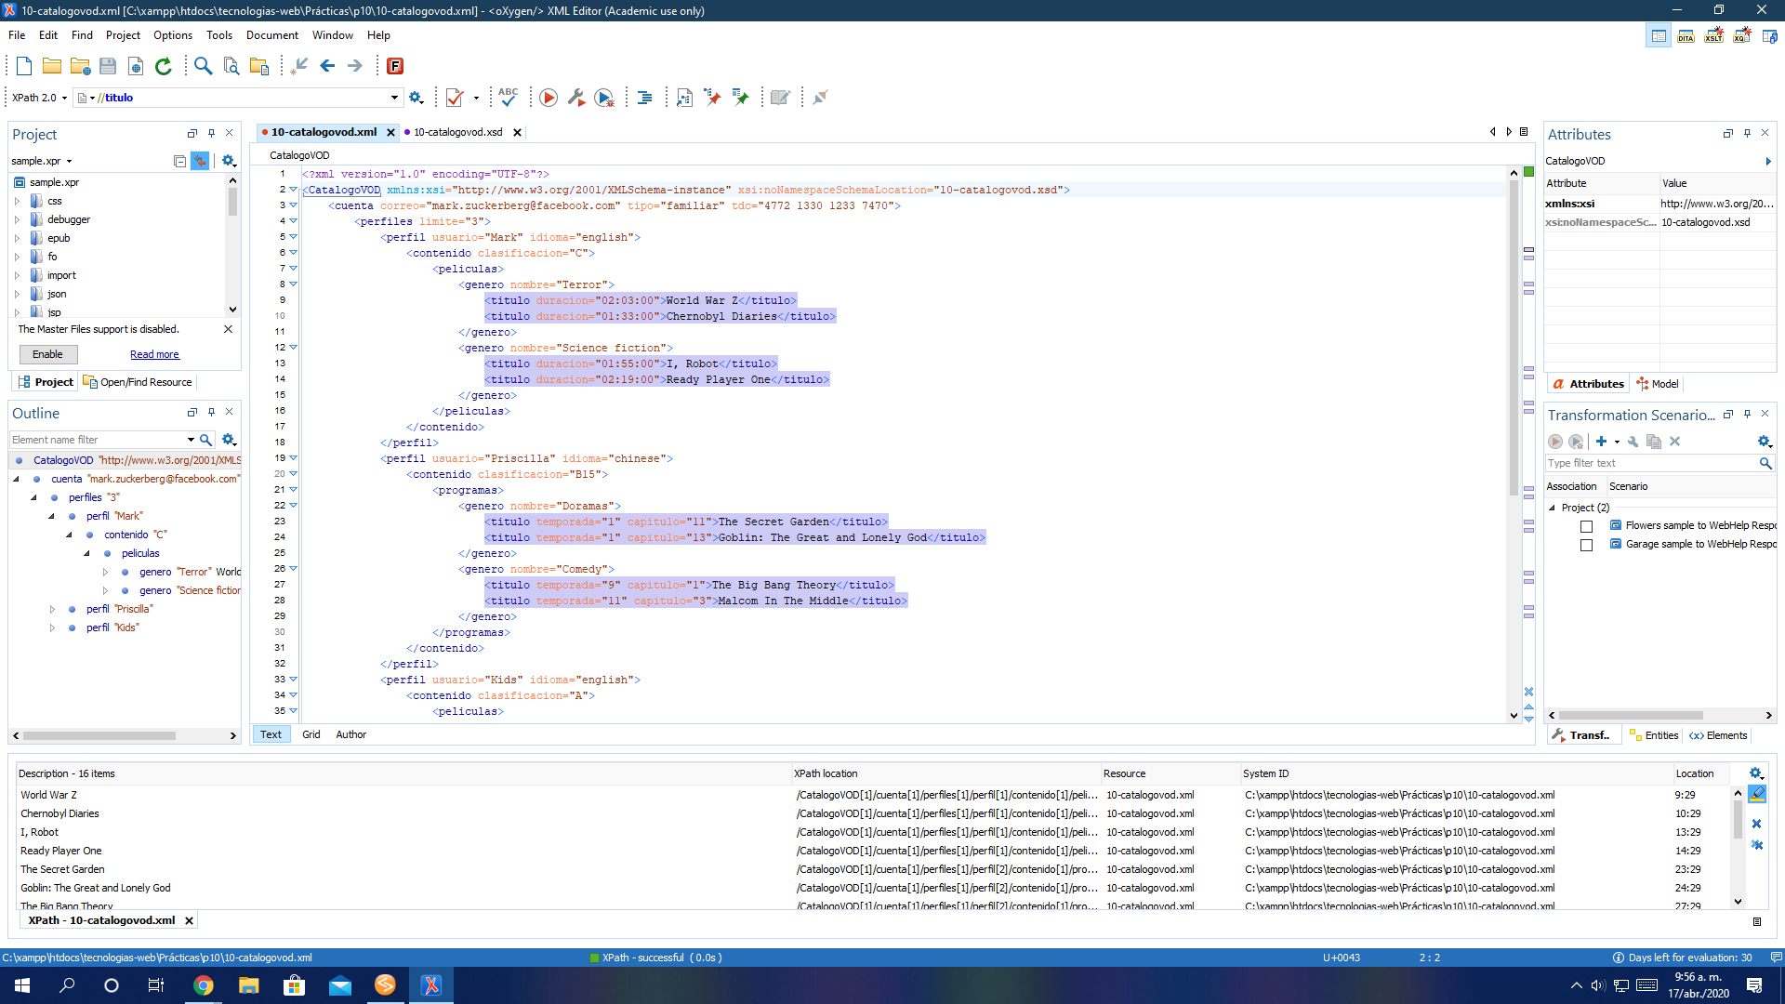
Expresiones XPath

Slide 9
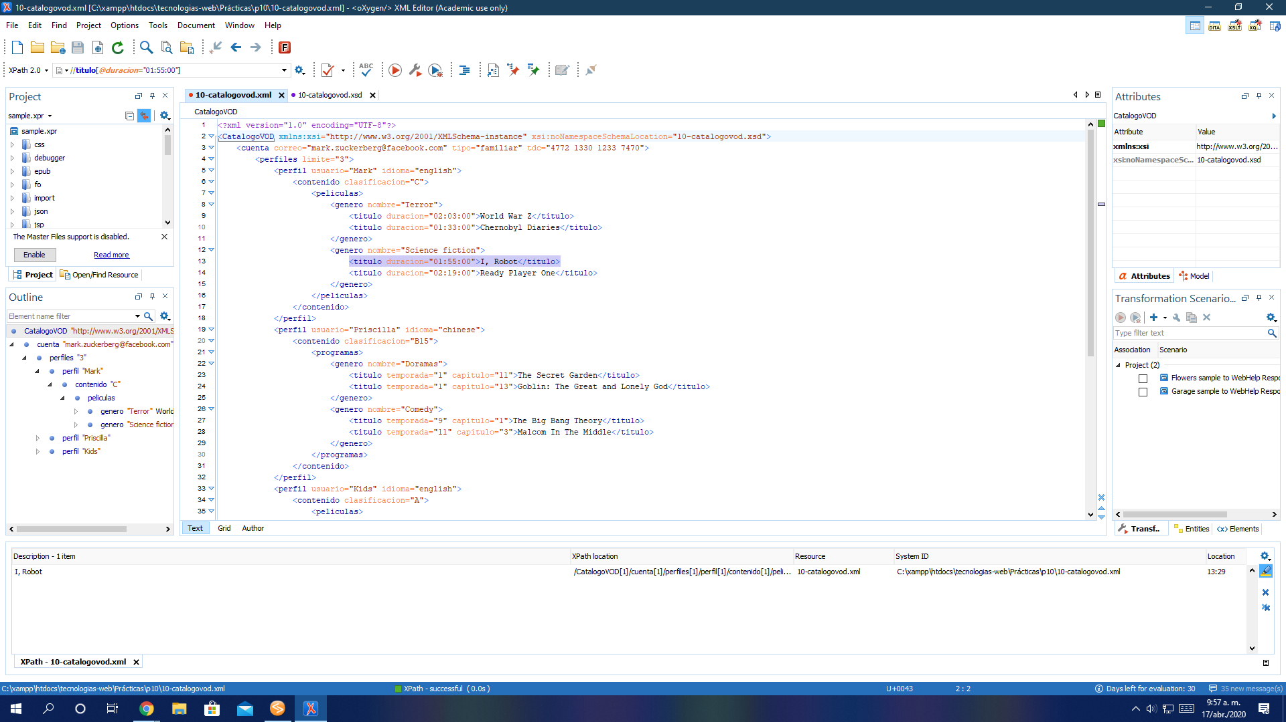
Expresiones XPath

Slide 10
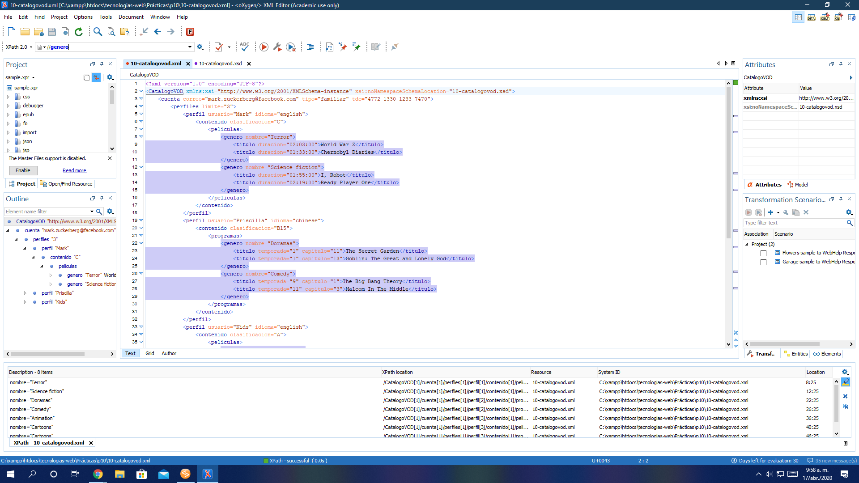
Expresiones XPath

Slide 11
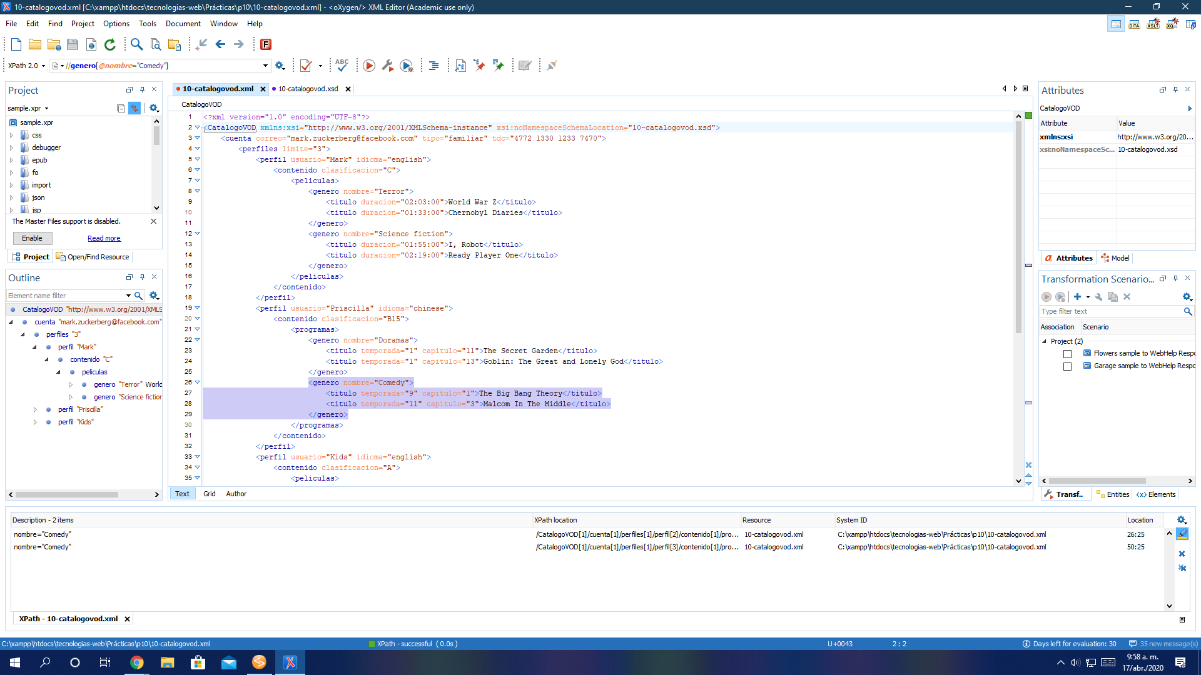
Expresiones XPath

Slide 12
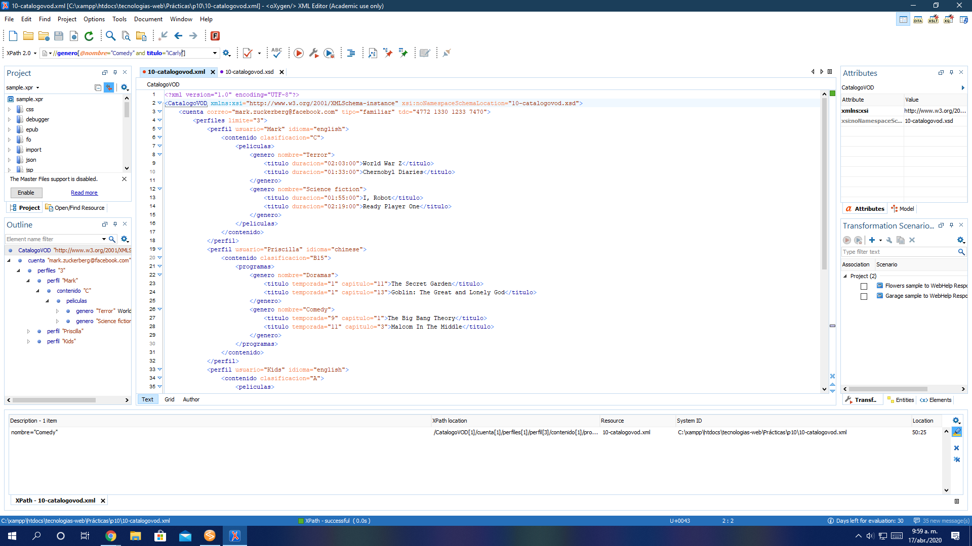
Expresiones XPath

Slide 13
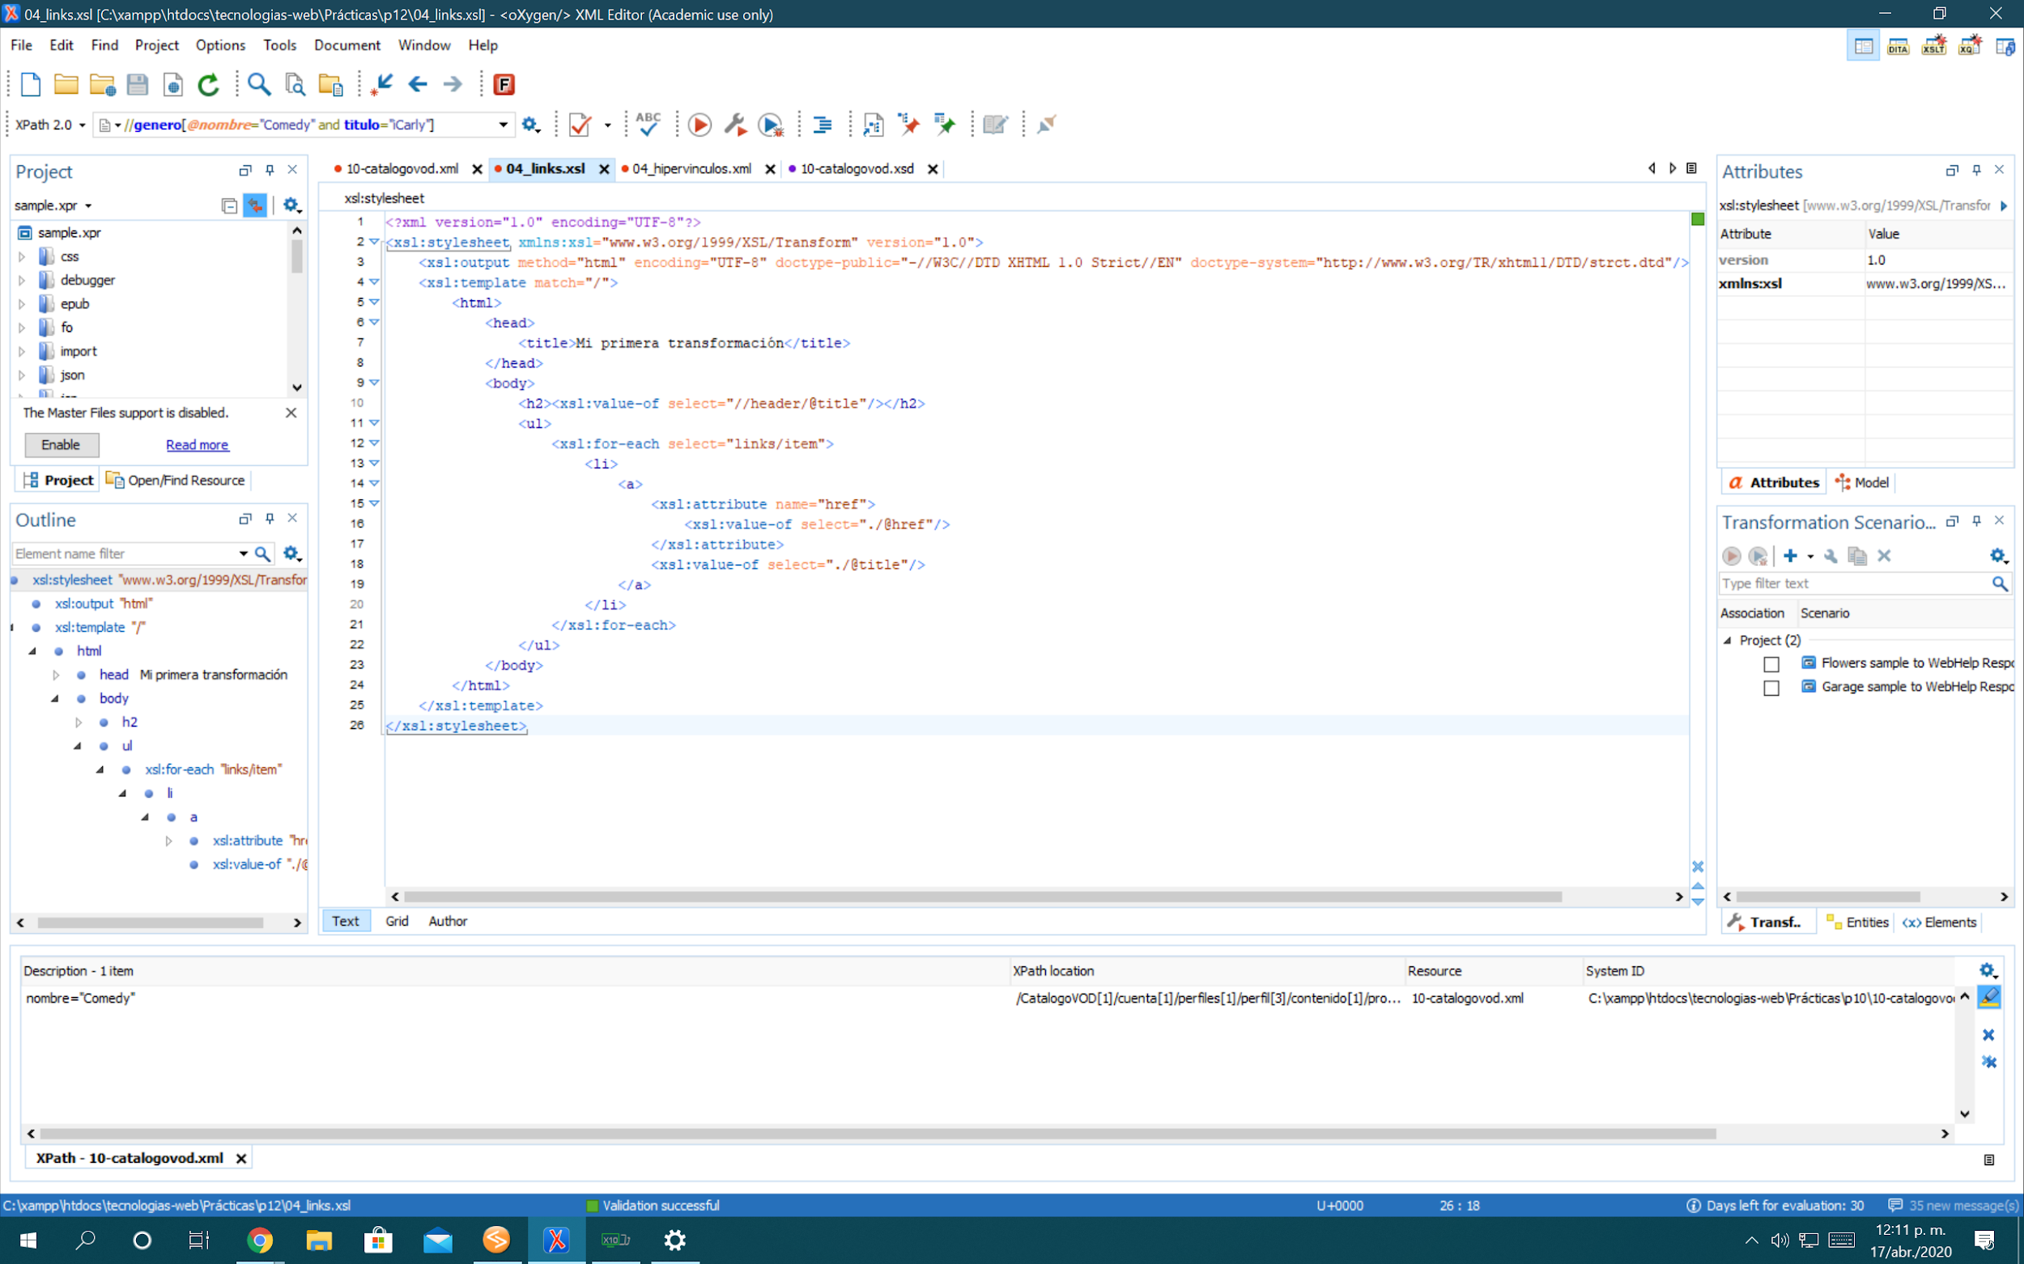
Expresiones XPath

Slide 14
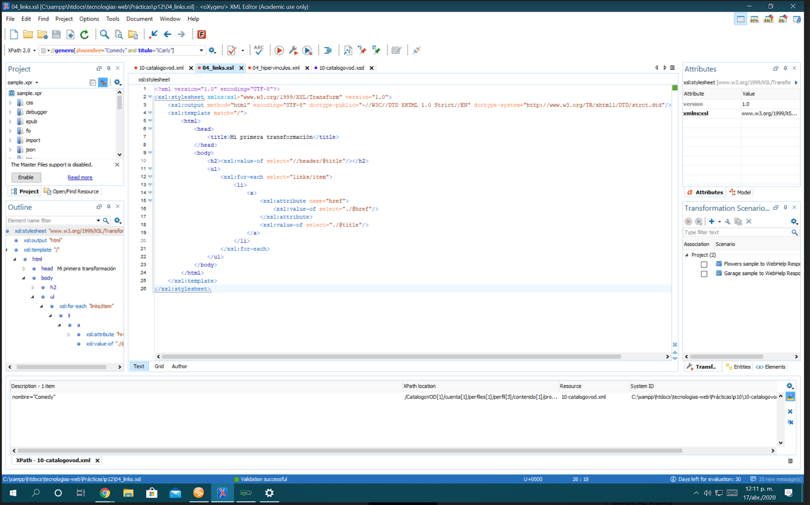
Transformación de XML a XHTML

Slide 15
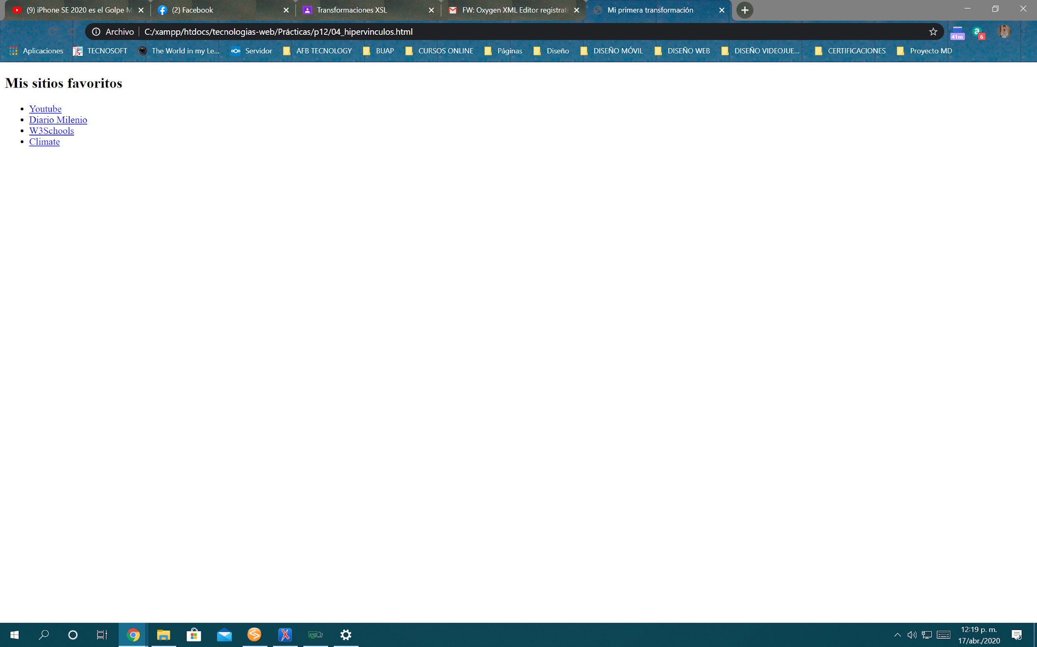
Transformación de XML a XHTML

Slide 16
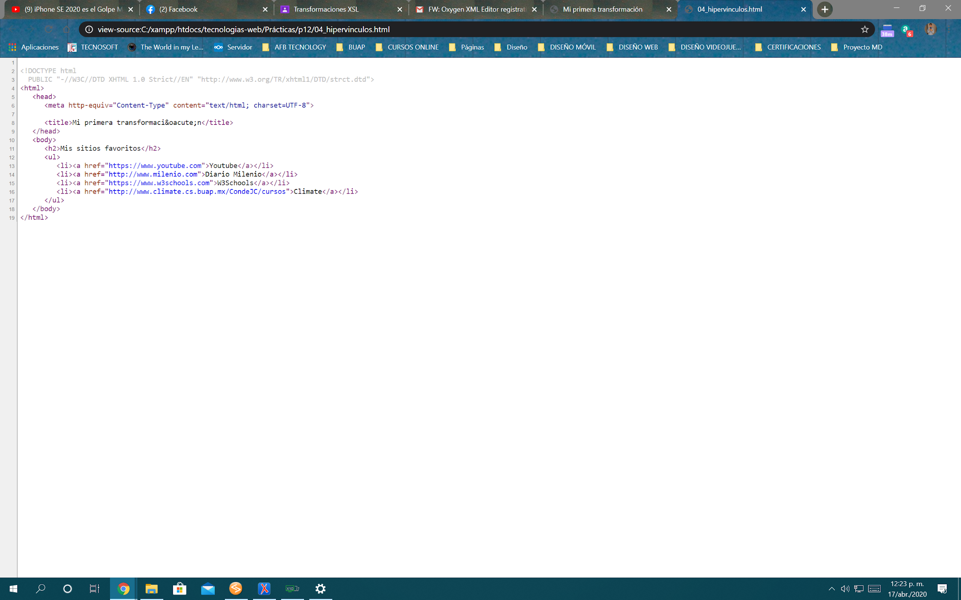
Transformación de XML a XHTML

